Slide 1
Projeto Integrador
Faculdade de Tecnologia Senac Goiás
Notes:
blabla

Slide 2
Colaboradores:
Alexandre Paiva - Segurança da Informação
Bruno Camargo Manso - Segurança da Informação

Slide 3
Objetivos do Projeto:
Desenvolvimento, em JavaScript ou Python, de um Chat de comunicação e envio de arquivos, utilizando protocolo UDP ou TCP, entre duas máquinas e que sejam devidamente criptografados.

Slide 4
Pesquisa:
Além do material produzido pelos professores, o grupo buscou na internet por alternativas, com o objetivo de compreender melhor o funcionamento de um chat.
Também a colaboração dos demais colegas de classe que ajudaram elucidar alguns dilemas.
Notes:
O grupo buscou formas mais simples e com menos linhas de codigo possível, para melhor compreensão e para para satisfazer os objetivos do projeto.
Stackoverflow
Github
W3docs
Khan academy
devMedia
Sempre Update
Edivaldo Brito
Viva o Linux
(falar agradecimentos aos colegas no final)

Slide 5
Professor Rafael Leal:
Cifra de César
XOR
RSA / AES
Criptografia
OpenSSL
Harsh
Sockets
Chat em JavaScript e Python
Criptografia em Chat
Envio de Arquivos

Slide 6
Professor Marcelo Faustino:
Algorítmos
JavaScript
Python
Laço de Repetição
If - Else
While
For
Módulos
Vetores
Notes:
Talvez a mais importante das matérias pq sem ela nao seria possivel sequer pensar na possibilidade de fazer o trabalho
funçoes importantes como :
Concatenação de variáveis
IF/ELSE para os menus
WHILE/FOR estruturas de repetição do chat
Módulos para compartimentação do script
vetores para os arrays de bytes

Slide 7
Professor Fernando Pirkel:
Camadas de Rede
Mídia Física
Modelo OSI / Modelo TCP/IP
Camada de transferência
Protocolo UDP
Protocolo TCP
IP / IPV4 / IPV6
XOR OR AND
Notes:
Modelo OSI Open Sys. Interconnect Modelo TCP/IP (Rita)
Aplicação--------------------------------------➜ Aplicação
Apresentação ---------------------------------- ➚
Sessão-------------------------------------------- ➚
Transporte-----------------------------------➜ Transporte
Rede-------------------------------------------➜ Internet
Enlace de dados---------------------------- ➜ Interface de Rede
Físico------------------------------------------------------- ➚

Slide 8
Professora Kelly Alves:
Linux
Diferenças entre distribuições e comandos de terminal
Comandos Shell e Shell Script
Instalação de programas via terminal (apt, yum)
Criação de Sistemas de Arquivos
Gerenciamento via Terminal
Iniciar programas em Terminal de Comando
Criação de lançadores para programas

Slide 9
Características do Chat-In:
JavaScript
Peer-To-Peer
Duplex
Criptografia (Data Encryption Standard)
Gerador de chave privada
Envio e Recebimento de Arquivo
Dialogs em JOption
Geo Localizador por IP
Menus de Acesso

Slide 10
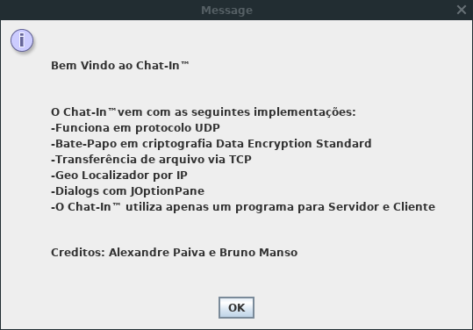
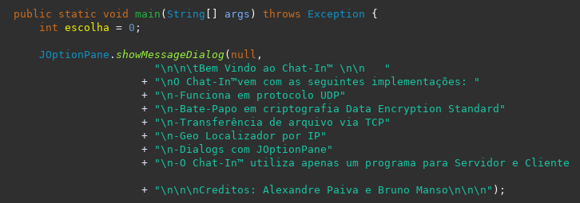
Menu Inicial:

Slide 11
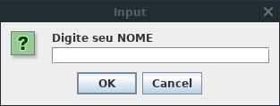
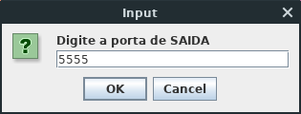
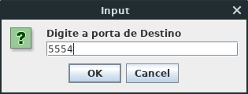
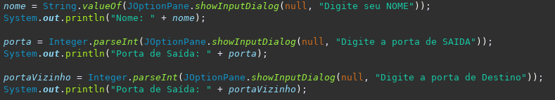
Inputs, nome e portas:

Slide 12
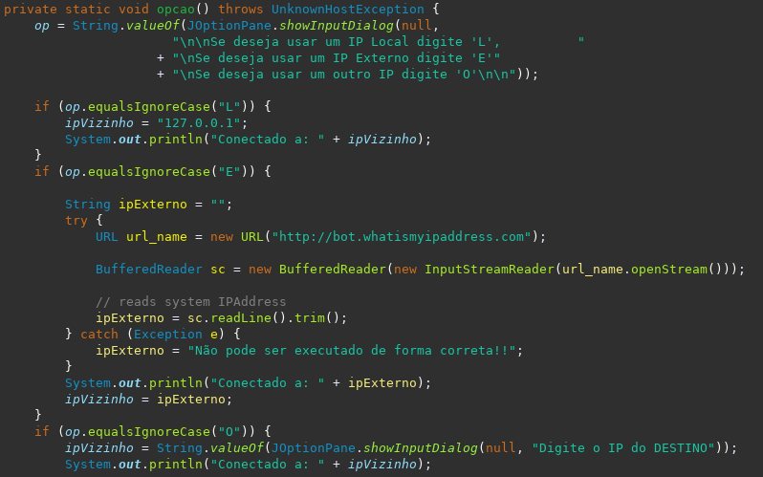
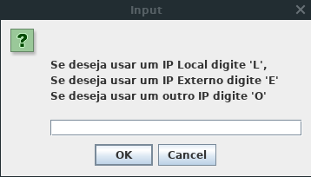
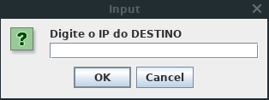
Inputs, escolha do Endereço IP:

Slide 13
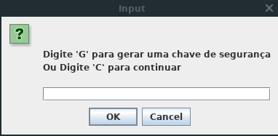
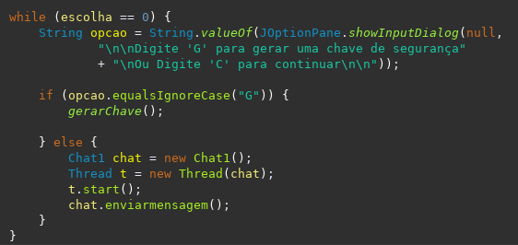
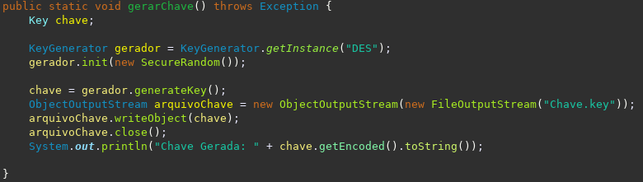
Inputs de Criação de Chave e Gerador de Chave:

Slide 14
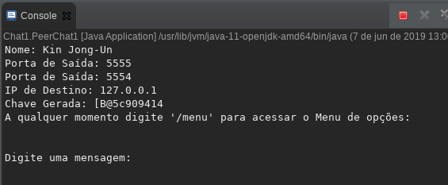


Inputs e Outputs de Mensagens:

Slide 15
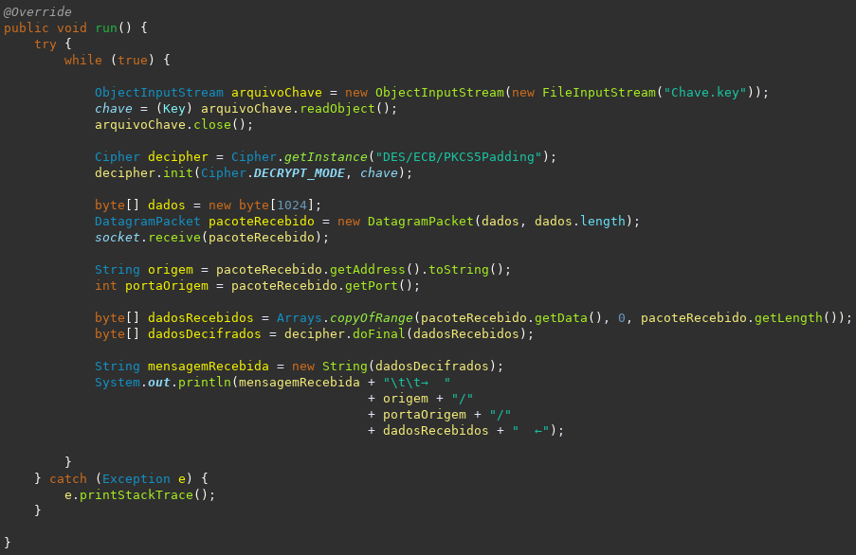
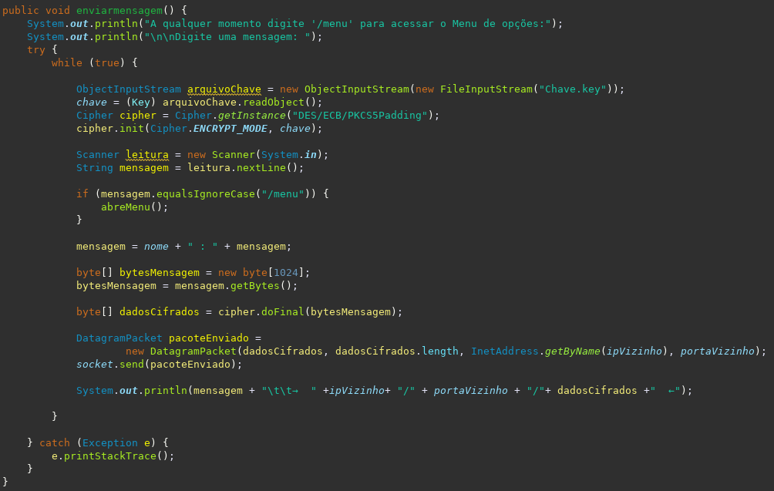
Envio/Recebimento de mensagens criptografadas:

Slide 16
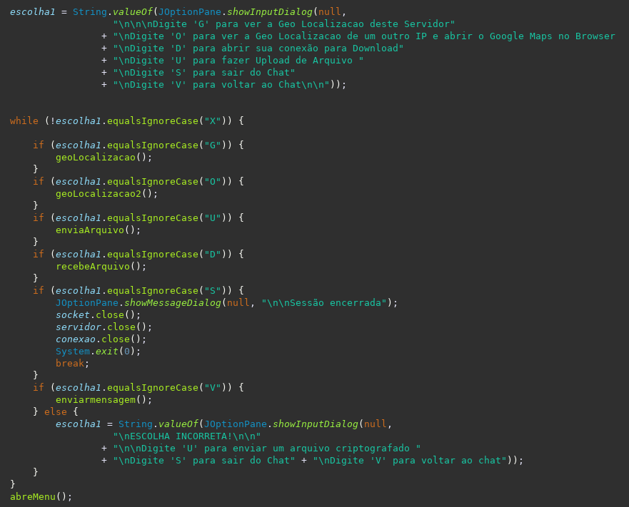

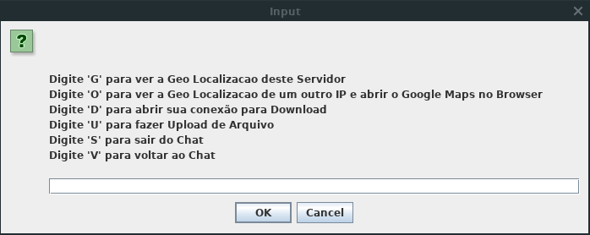
Opções do menu interno:

Slide 17
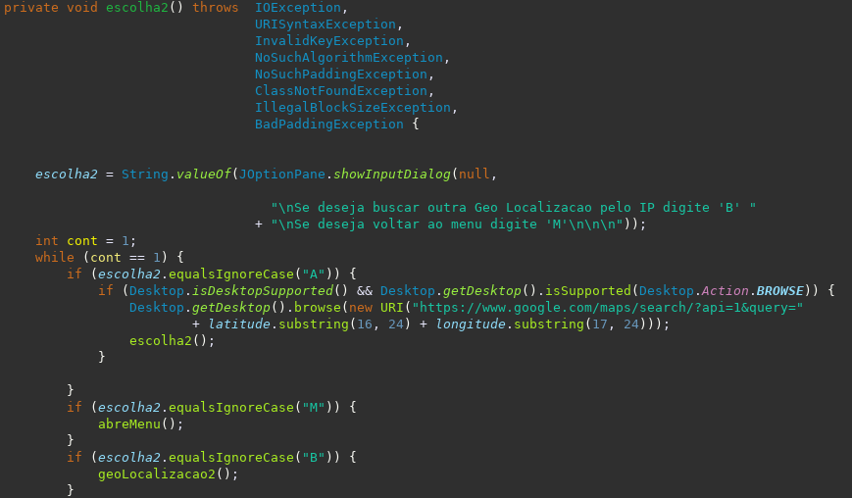
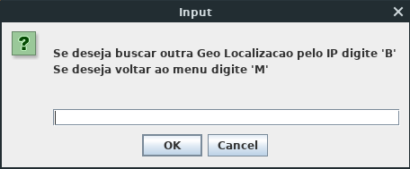
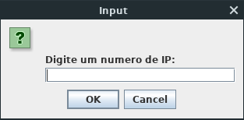
Input GeoLookup:

Slide 18
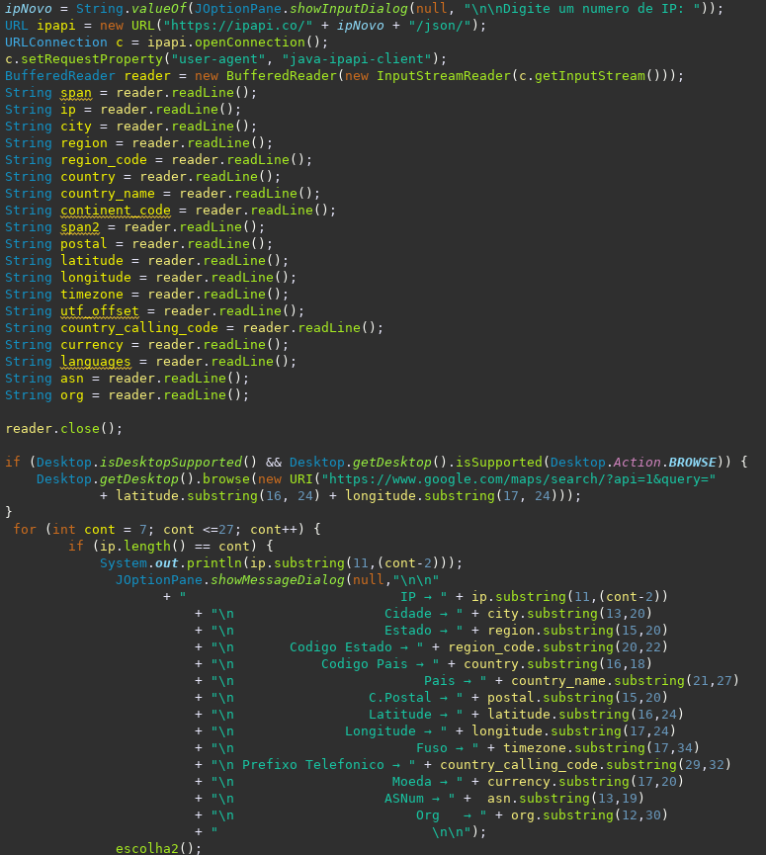
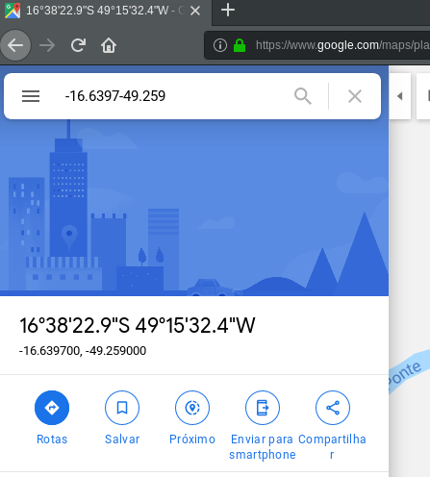
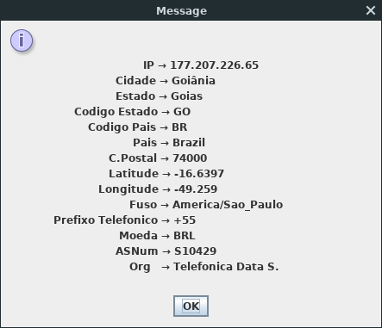
Output Geolookup:

Slide 19
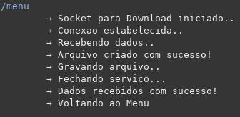
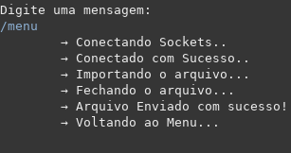
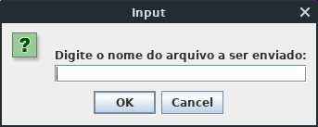
Envio e Recebimento de Arquivo:

Slide 20
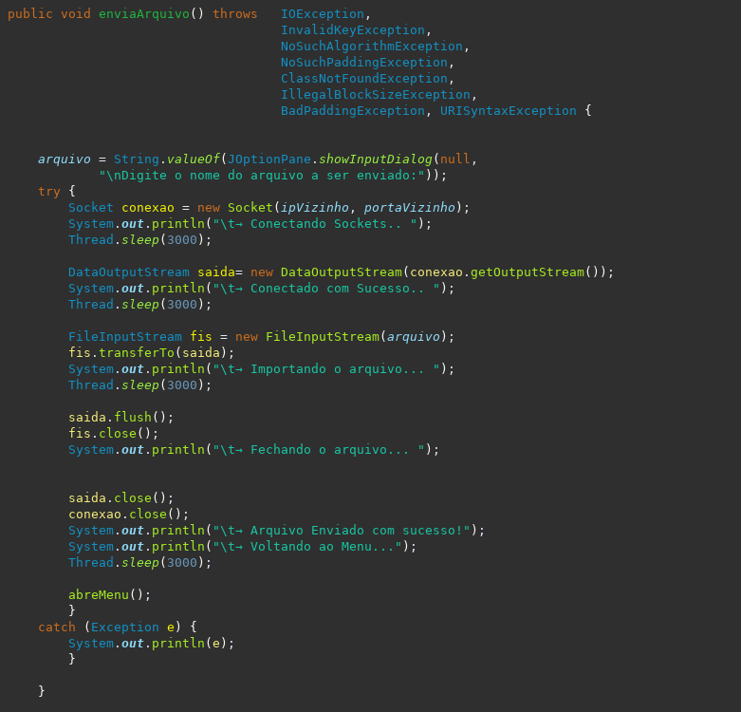
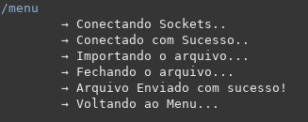
Envio de Arquivo:

Slide 21
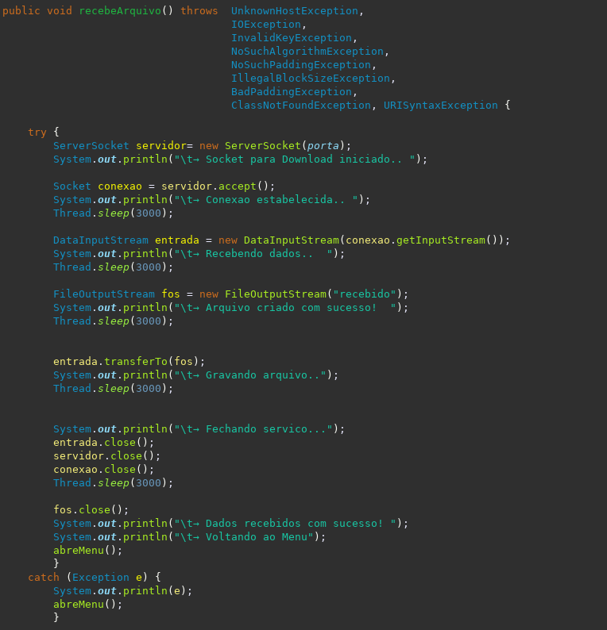
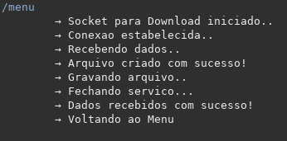
Recebimento de Arquivo:

Slide 22
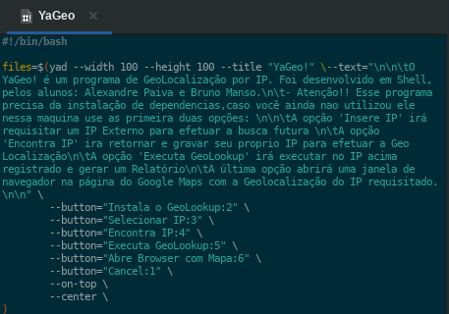
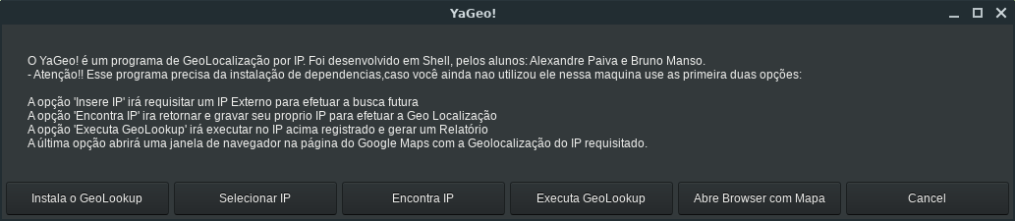
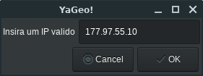
Input YaGeo!

Slide 23
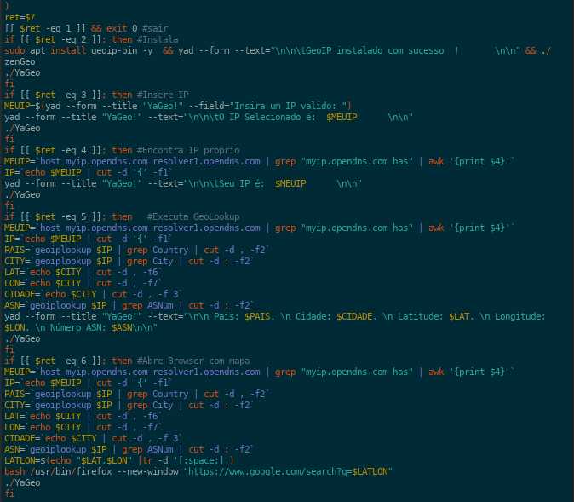
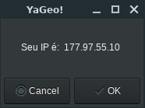
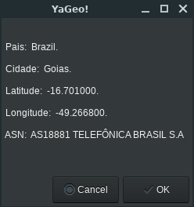
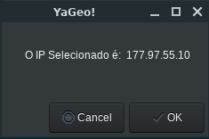
Output YaGeo!

Slide 24
Considerações Finais:
Sobre a integração entre as matérias
Sobre o desenvolvimento do programa
Sobre trabalhar sob pressão e mercado de trabalho
Sobre o aprendido e o apreendido
Sobre as dificuldades
Sobre o apoio
Sobre os Fundamentos
Uma ‘nota’ do passado sobre o futuro presente

Slide 25
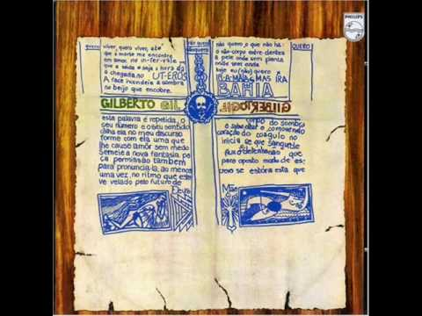
Cérebro Eletrônico
Gilberto Gil
O cérebro eletrônico faz tudo
Faz quase tudo
Faz quase tudo
Mas ele é mudo
O cérebro eletrônico comanda
Manda e desmanda
Ele é quem manda
Mas ele não anda
Só eu posso pensar
Se Deus existe
Só eu
Só eu posso chorar
Quando estou triste
Só eu
Eu cá com meus botões
De carne e osso
Eu falo e ouço. Hum
Eu penso e posso
Eu posso decidir
Se vivo ou morro por que
Porque sou vivo
Vivo pra cachorro e sei
Que cérebro eletrônico nenhum me dá socorro
No meu caminho inevitável para a morte
Porque sou vivo
Sou muito vivo e sei
Que a morte é nosso impulso primitivo e sei
Que cérebro eletrônico nenhum me dá socorro
Com seus botões de ferro e seus
Olhos de vidro

